Slide 1
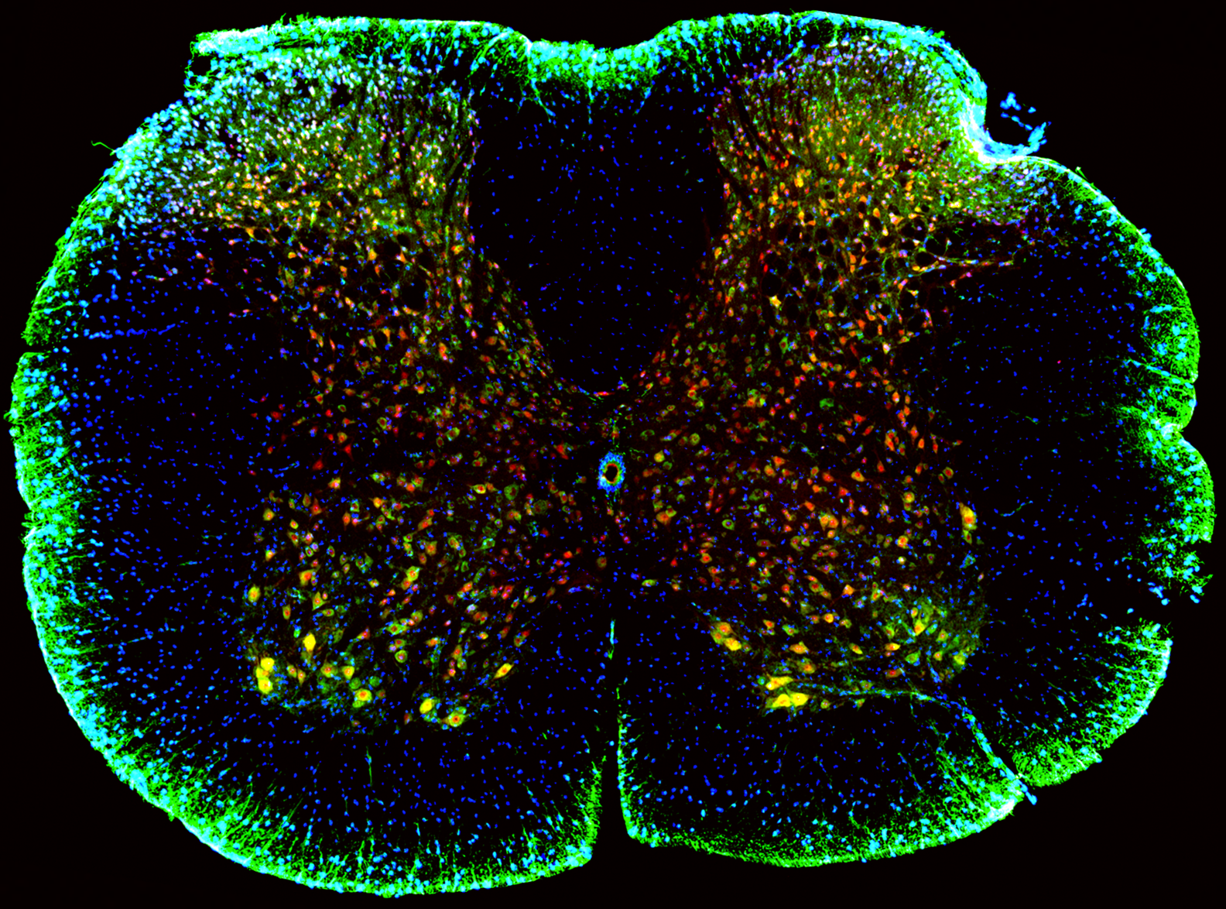

“Terapia dirigida para cáncer de mama con el gen inductor de apopoptosis GAS1"
Dr. José Segovia
Departamento de Fisiología,
Biofísica y Neurociencias
Cinvestav
17 de mayo, 2017

Slide 2
Gas1 (Growth Arrest Specific 1)
Gas1 fue aislado de una biblioteca de substracción, de células arrestadas en su crecimiento (Schneider et al, 1988)
Es una proteína unida a la membrana por un ancla GPI (Stebel et al, 2000)
Muestra homología estructural con los receptores a la familia de GDNF (GRFα) (Schueler-Furman et al, 2006)
Gas1 induce muerte celular por un proceso apoptótico intrínseco (Zarco et al, 2012)
Gas1 es una proteína pleiotrópica (Segovia & Zarco, 2014; Segovia et al, 2016).

Slide 4
Structural model of the Gas1 D-N domain

Slide 5
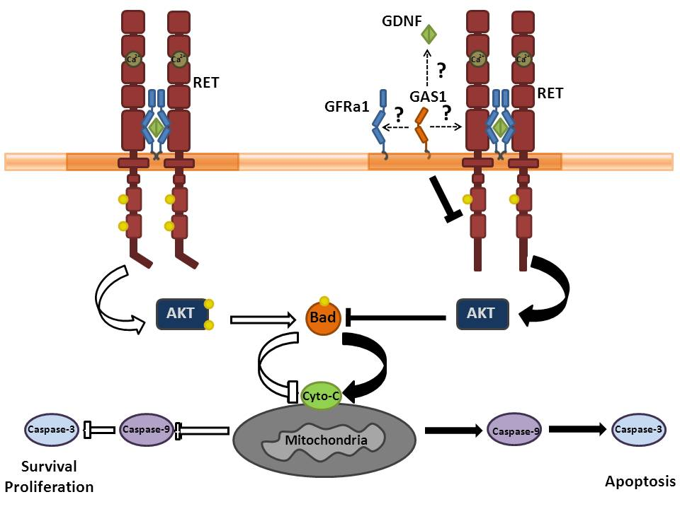

Slide 6
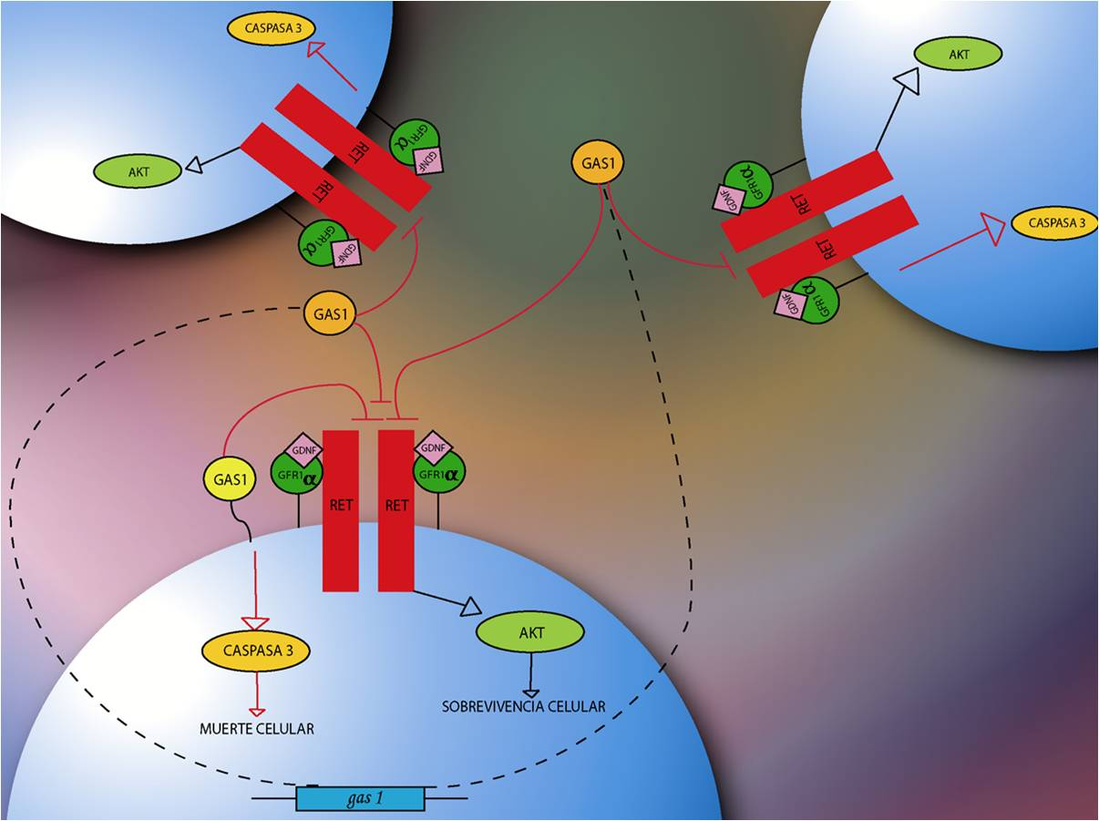

Slide 7
Gas1 and breast cancer
Jimenez et al, Exp. Cell. Res, 2014

Slide 17
Soluble Gas1 inhibits breast cancer growth
This is a Ret-independent mechanism
tGas1 interfers with the Artemin-GFRα3 signaling
tGas1 reduces angiogenesis of implanted tumors
Gas1 is effective inhibiting the growth of different tumors

Slide 18
CINVESTAV
Depto. Fisiología, Biofísica y Neurociencias
Dr. José Segovia
Paula Vergara
Absalom Zamorano
Alejandro Benítez
Gabriela Domínguez
Alejandro López Ramírez
Adolfo López Ornelas
Natanael Zarco
Elizabeth Bautista
Ricardo González
Teresa Mejía
Laura Sánchez
Alberto Ayala-Sarmiento
Dr. Daniel Martínez-Fong
Dr. Mónica Lamas
Dr. L. González-Mariscal
Collaborators
The Hebrew University (Israel)
Dr. Michal Linial
University of Washington (USA)
Dr. Ora Schueler-Furman
UNAM
Dr. Raúl Aguilar-Roblero
UAM
Prof. Rosa O González

